Slide 1

Notes:
S

Slide 2



ĐỀ XUẤT ĐÀO TẠO
KỸ NĂNG ĐÀO TẠO & HUẤN LUYỆN NHÂN VIÊN
Thiết kế dành riêng cho Công ty TNHH Duy Tân

Slide 3


01
PHÂN TÍCH NHU CẦU ĐÀO TẠO CỦA TNHH DUY TÂN

Slide 4
NHU CẦU ĐÀO TẠO CỦA DUY TÂN
Theo nội dung chia sẻ từ Công ty TNHH Duy Tân, hiện tại Quý Khách hàng đang có nhu cầu tổ chức đào tạo chương trình Kỹ Năng Đào Tạo Và Huấn Luyện Nhân Viên, dành cho đội ngũ nhân viên, quản lý với chủ đề:
Kỹ Năng Đào Tạo Và Huấn Luyện Nhân Viên
Ban Chuyên môn của GEM Global đề xuất nội dung chương trình dành riêng cho đội ngũ nhân sự của Công ty TNHH Duy Tân như sau. Nội dung cuối cùng có thể được điều chỉnh dựa trên thảo luận và thống nhất giữa Công ty TNHH Duy Tân và GEM Global trong buổi họp phân tích nhu cầu đào tạo tiếp theo.
Dưới đây là đề xuất ban đầu từ chúng tôi dành cho Khách hàng Công ty TNHH Duy Tân.

Slide 5
02
GIẢI PHÁP ĐÀO TẠO TỪ
GEM GLOBAL

Slide 6
ĐỀ XUẤT CHƯƠNG TRÌNH
KỸ NĂNG ĐÀO TẠO & HUẤN LUYỆN NHÂN VIÊN
1. MỤC TIÊU CHƯƠNG TRÌNH:
Sau khi tham dự khóa học, học viên có thể:
Hiểu rõ về tầm quan trọng và vai trò của đào tạo và huấn luyện nhân viên trong mục tiêu phát triển nhân tài của tổ chức
Phát triển năng lực lãnh đạo, kỹ năng đào tạo – huấn luyện nhân viên
Thúc đẩy, gia tăng hiệu suất làm việc của nhân viên
Tạo ra môi trường học tập và làm việc tích cực
Quản trị hiệu quả công việc của nhân viên và góp phần đạt mục tiêu của phòng ban
2. KẾ HOẠCH TRIỂN KHAI:
Thời lượng: 1 ngày (6 giờ)
Số lượng: 20 – 25 học viên
Đối tượng: Quản lý, Trưởng nhóm đến từ các phòng ban
Ngôn ngữ: Tiếng Việt
Hình thức: Đào tạo trực tiếp tại TP. HCM

Slide 7
ĐỀ XUẤT CHƯƠNG TRÌNH
KỸ NĂNG ĐÀO TẠO & HUẤN LUYỆN NHÂN VIÊN
Phần 1. Tâm thế người quản lý và tầm quan trọng của việc đào tạo nhân viên | Tâm thế, vai trò và nhiệm vụ của quản lý trong chiến lược phát triển tổ chức Tầm quan trọng của việc phát triển đội ngũ trong quá trình thực thi chiến lược
Phần 2. Phát triển, tối ưu hoá năng lực nhân viên | 1. Năng lực tiêu chuẩn – Định hướng phát triển cá nhân Mô hình năng lực, Khung năng lực tiêu chuẩn Xác định nhóm năng lực ưu tiên Định hướng mục tiêu phát triển cá nhân 2. Phát triển năng lực nhân viên Phân biệt: Đào tạo – Huấn luyện – Cố vấn Mô hình học tập 70 – 20 – 10 Mục tiêu của đào tạo, huấn luyện đội ngũ Nghệ thuật xây dựng niềm tin trong đội nhóm

Slide 8
ĐỀ XUẤT CHƯƠNG TRÌNH
KỸ NĂNG ĐÀO TẠO & HUẤN LUYỆN NHÂN VIÊN
Phần 3. Mô hình coaching và công cụ ứng dụng | Kỹ năng coaching hiệu quả Thiết lập mục tiêu công việc Xác định tiến độ, các tiêu chí đo lường Đặt câu hỏi hiệu quả Lắng nghe - Phản hồi tích cực Thực hành áp dụng: Mô hình G.R.O.W
Phần 4. Ứng dụng thực tiễn và chiến lược phát triển | Xây dựng những chiến lược phát triển và văn hóa học tập trong đội nhóm Thực hành lập kế hoạch hành động cho đội nhóm Tổng kết và phản hồi Chia sẻ bài học cá nhân Đúc kết chương trình

Slide 9
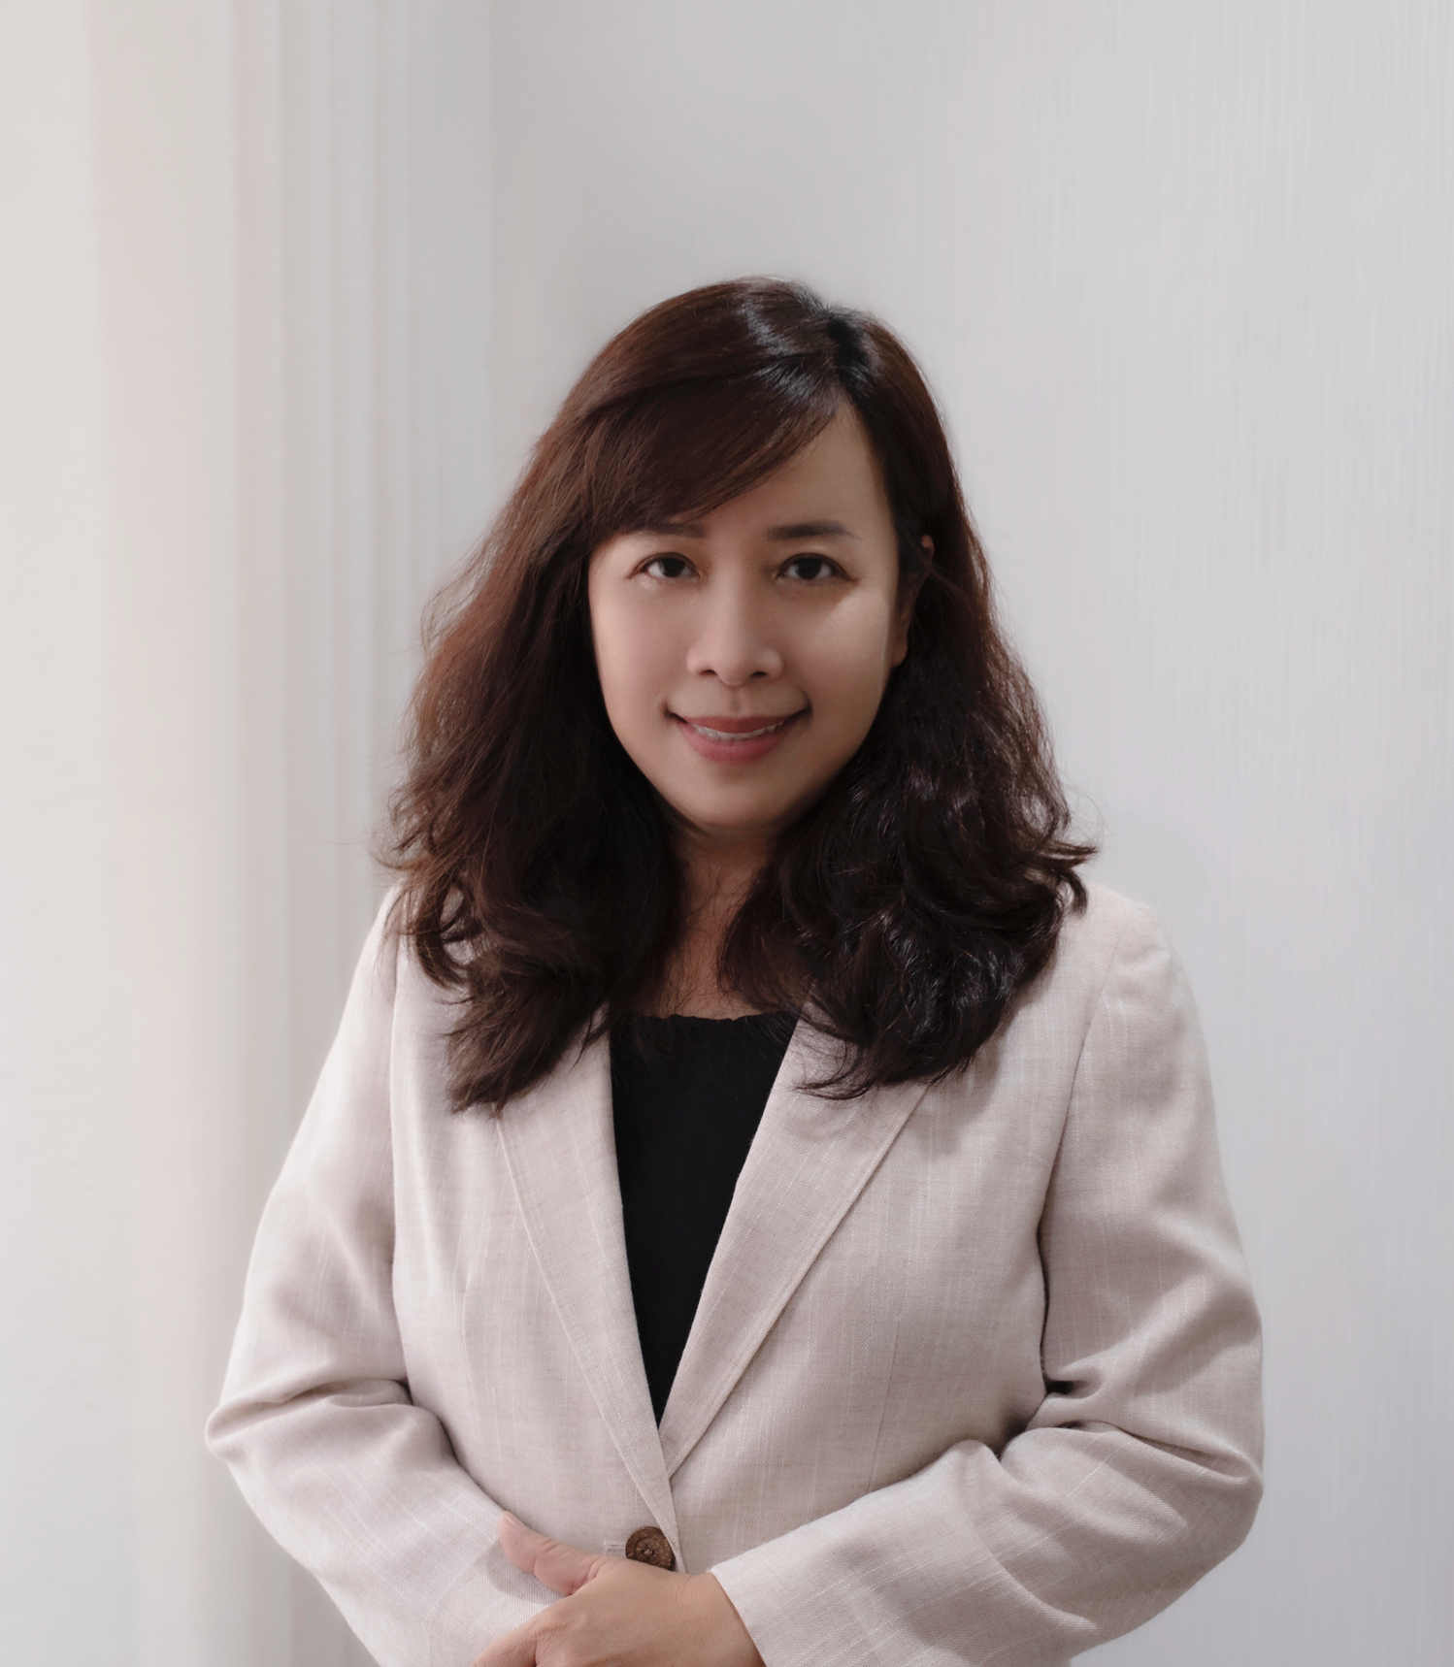
GIẢNG VIÊN ĐỀ XUẤT
MS. TRANG VO
Kinh Nghiệm Đào Tạo & Tư Vấn
Bà Trang có hơn 20 năm kinh nghiệm làm Giám đốc Nhân sự cho các tập đoàn đa quốc gia tại Việt Nam và Châu Á, như American Standard Vietnam; Lixil Asia Manufacturing; Motul Vietnam
Bà đã được chứng nhận Đai Đen Six Sigma sau khi hoàn thành thành công các dự án được giao tại cả hai địa điểm Sản xuất và Thương mại. Bên cạnh vai trò chính là Giám đốc Nhân sự, bà còn có kinh nghiệm làm Champion của các dự án trong Sản xuất, Chuỗi cung ứng, Bán hàng và Tiếp thị, và các Văn phòng Hậu cần.
Các chương trình đào tạo Lean Six Sigma và Quản lý Dự án mà bà đã thực hiện được trình bày theo phương pháp DMAIC (một lộ trình cho Six Sigma) với các chủ đề như Lập kế hoạch, Giải quyết vấn đề, MBO, Năng suất và Hiệu quả... trong các chương trình đào tạo cho các khách hàng trong ngành sản xuất, chẳng hạn như khi đào tạo cho các lãnh đạo tại Bosch, Motul, Lixil, American Standard...
Ngoài ra, bà cũng đã tham gia vào việc dẫn dắt các dự án như Tái cấu trúc doanh nghiệp (M&A), Xây dựng Giá trị Văn hóa Doanh nghiệp (các Công ty Đa quốc gia), Hệ thống Thẻ điểm Cân bằng (BSC), Phát triển Chương trình Xuất sắc trong Kinh doanh, Phát triển Hệ thống Đào tạo Nội bộ, Chương trình Khám phá và Phát triển Tài năng.
Chứng chỉ chuyên môn
Effective Manager (O3, Feedback, Delegation, and Coaching) – Mark Horstman
Train The Trainer, Leadership Development Program – DDI
Coach The Coach - LHH*ICF Become a Business Driver - Hewitt Academy Leadership Management – Eagle Flight
Black Belt Six Sigma Certification - American Standard
Lĩnh vực chuyên môn Thích ứng với Thay đổi Giải quyết Vấn đề 6 Chiếc Mũ Tư Duy Lãnh Đạo Tạo Ảnh Hưởng Quản Lý Dự Án Giao Tiếp Hiệu Quả và Truyền Cảm Hứng Lean – Kaizen - Kỹ Năng Bán Hàng B2C/B2B
Tư Duy Logic và Phản Biện Xây Dựng Đội Ngũ Hiệu Suất Cao Thẻ Điểm Cân Bằng.

Slide 10
TIÊU CHUẨN CHUYÊN GIA
01
KINH NGHIỆM LÀM VIỆC THỰC TẾ
Các giảng viên của GEM Global phần lớn đều đã từng hoặc đang nắm giữ các vị trí quản lý, lãnh đạo cấp cao ở các lĩnh vực họ phụ trách giảng dạy cho các công ty và tập đoàn lớn trong và ngoài nước
Kinh Nghiệm
Làm Việc Thực Tế
02
KỸ NĂNG ĐÀO TẠO, HUẤN LUYỆN
Chúng tôi tuyển chọn các giảng viên có bề dày kinh nghiệm và kỹ năng đào tạo, huấn luyện lâu năm cũng như có nhiều trải nghiệm khi phụ trách các chương trình đào tạo khó, dành cho cấp cao của nhiều tập đoàn lớn.
Kỹ Năng
Đào Tạo, Huấn Luyện
Phương Pháp
Đào Tạo
03
PHƯƠNG PHÁP ĐÀO TẠO
Các giảng viên được đánh giá cao bởi phương pháp và phong cách đào tạo chuyên nghiệp mang lại kết quả thực tế và hiệu quả giúp các học viên có thể áp dụng ngay trong công việc và cuộc sống sau khi khoá học kết thúc.
Notes:
Bên cạnh hệ thống quy trình và chương trình hoàn chỉnh và chuyên nghiệp, yếu tố then chốt để tạo nên một chương trình đào tạo thành công không thể không nhắc đến là đội ngũ chuyên gia, giảng viên cấp cao của GEM Global. Chúng tôi đã xây dựng nên 3 tiêu chí lựa chọn và hợp tác giảng viên mới mục đích đồng nhất hoá các giải pháp mang lại 1 kết quả đào tạo vượt trội.
Đặc biệt đối với mỗi chương trình, chúng tôi sẽ có những tiêu chí lựa chọn và đề xuất khắt khe hơn theo yêu cầu của doanh nghiệp bao gồm:
Kinh nghiệm làm việc thực tế ở các vị trí quản lý cấo cao mục đích mang lại những ví dụ điển hình hoặc các case studies mang tính cập nhật và sát nhất với ngành nghề và lĩnh vực hoat động của quý doanh nghiệp
Bề dạy kinh nghiệm về kỹ năng đào tạo và huấn luyện
Phương pháp và phong cách đào tạo chuyên nghiệp, cập nhật và mang tính ứng dụng cao
Và cụ thể cho chương trình, GEM Global đã cân nhắc là lựa chọn tổng cộng 3 giảng viên cho mỗi chủ đề đều đạt được nhưng tiêu chí ở trên bao gồm:
Mỗi chương trình đều có 1 trainer có học vị Tiến Sĩ và 2 Trainer còn lại có học vị Thạc Sĩ.
Tất cả họ đều có kinh nghiệm giảng dạy & đào tạo doanh nghiệp tối thiểu 10 năm và nhận được rất nhiều phản hồi tích cực từ học viên liên quan đến phong cách giảng dạy tạo được bầu không khí học tập rất tích cực, truyền cảm hứng và chia sẻ được những kiến thức & kinh nghiệm quý báu từ kinh nghiệm thực tế đã làm việc trong ngân hàng.
Đặc biệt là họ đều đã thực tế thực hiện giảng dạy và đứng lớp kĩ năng bán hàng & DVKH dành cho các đơn vị ngân hàng ở Việt Nam.

Slide 11



Ông nghệ
HÌNH THỨC ĐÀO TẠO
02
ĐÀO TẠO TRỰC TIẾP
Học viên đến địa điểm đào tạo và tham gia lớp học trực tiếp với giảng viên.
ĐÀO TẠO TRỰC TUYẾN
Các lớp học trực tuyến trực là các chương trình được thiết kế và tổ chức dựa trên các ứng dụng công nghệ như Zoom, MS Team, nơi Học viên và giảng viên tương tác bằng công cụ tích hợp video, bảng trắng.
01
Notes:
Liên quan đến hình thức đào tạo, bên cạnh hình thức đào tạo truyền thống trực tiếp tại lớp học với các hoạt động trao đổi tương tác 2 chiều giữa giảng viên và học viên. Từ năm 2017, chúng tôi đã bắt đầu xây dựng và triển khai hình thức đào tạo trực tuyến (Live-online training) để phục vụ cho các chương trình đào tạo hoặc các chương trình hội thảo quốc tế giúp các doanh nghiệp kết nối với nhiều chuyên gia và tổ chức đào tạo uy tín đến từ nhiều quốc gia trên thế giới.
Hình thức đào tạo này hiện tại đang áp dụng phổ biến trong tình hình biến động hiện tại và GEM Global rất tự tin rằng bộ giải pháp đào tạo trực tuyến của chúng tôi đã giải quyết được các vấn đề lo ngại của doanh nghiệp liên quan đến hình thức tổ chức này như khâu tổ chức, vận hành và vẫn đảm bảo được chất lượng giảng dạy tương đồng với 1 chương trình đào tạo trực tiếp tại lớp.

Slide 12
QUY TRÌNH ĐÀO TẠO
01
Thu thập, phân tích nhu cầu đào tạo
Thu thập, phân tích nhu cầu đào tạo
02
Nghiên cứu và xây dựng chương trình đào tạo trực tuyến phù hợp
Thiết kế chương trình
03
Xây dựng chương trình
Hướng dẫn quy trình tổ chức khóa học trực tuyến
Triển khai hoạt động trước đào tạo
OFFLINE
04
Triển khai khóa học
Triển khai khóa học trực tuyến
05
Triển khai hoạt động sau đào tạo
Triển khai hoạt động sau đào tạo
06
Báo cáo kết quả
Báo cáo kết quả
07
Triển khai hoạt động đánh giá sau đào tạo
Triển khai hoạt động đánh giá sau đào tạo
LIVE-ONLINE
Notes:
GEM Global đã xây dựng nên 1 bộ quy trình đào tạo chuyên nghiệp và chỉn chu dành riêng cho từng hình thức đào tạo bao gồm offline và online.
Về cơ bản quy trình đều đi qua các bước từ thu thập phân tích nhu cầu đào tạo đến xây dựng chương trình, triển khai chtrinh và các hoạt động theo dõi hiệu quả sau đào tạo và báo cáo kết quả triển khai.
Tuy nhiên, đối với chương trình trực tuyến, sẽ có cần thêm 1 vài bước triển khai chi tiết/ chuyên sâu hơn như hướng dẫn quy trình tổ chức khoá học và một số hoạt động trước đào tạo để đảm bảo tính hiệu quả và chất lượng đào tạo.

Slide 13
ĐÁNH GIÁ SAU ĐÀO TẠO
MỨC ĐỘ 4
KẾT QUẢ
MỨC ĐỘ 1
PHẢN ỨNG
MỨC ĐỘ 3
HÀNH VI
MỨC ĐỘ 2
TIẾP THU
Đo lường thông qua:
Đánh giá những tác động lên hoạt động kinh doanh
Báo Cáo Kết Quả Dự Án
KPI
Đo lường thông qua:
Bài Thu Hoạch
Phỏng Vấn Cuối Khóa
Khảo Sát Hành Vi 360 độ
Kĩ Thuật Huấn Luyện Cá Nhân/ Nhóm
Đánh giá mức độ áp dụng của học viên vào công việc
Đo lường thông qua:
Đánh giá mức độ tiếp thu của học viên sau chương trình
Bài Kiểm Tra Kiến Thức
Đo lường thông qua:
Khảo Sát Chất Lượng Sau Cuối Khoá
Đánh giá mức độ hài lòng của học viên về chương trình
Mô Hình Kirkpatrick
GEM Global đang ứng dụng “Mô hình Kirkpatrick” trong quy trình đánh giá kết quả sau đào tạo.
Đây là một phương pháp được công nhận trên toàn cầu để đánh giá kết quả của các chương trình đào tạo và học tập.
Notes:
Hiện tại, GEM Global đang áp dụng mô hình KirkPatrick để đánh giá hiệu quả sau đào tạo. Đây là 1 phương pháp được công nhận trên toàn cầu và được đánh giá là hiệu quả nhất kết quả của các chương trình đào tạo và học tập.
Mô hình này có 4 mức độ đánh gía từ 1-4 đi từ việc đánh giá mức độ thay đổi của học viên từ nhận thức đến hành vi và mang lại kết quả cuối cùng dành cho doanh nghiệp.

Slide 14


THÔNG TIN LIÊN LẠC
CONTACT POINT
N: Mr Hoang Phuc
E: phuc.to@gemglobal.edu.vn
Cell phone: 0903 032 928 (Zalo)
02
GEM INSTITUTE OF MANAGEMENT (GEM GLOBAL)
A: Floor 9-10, 180-182 Ly Chinh Thang, Dist 3, HCMC
P: (028) 3931 0688
Gemglobal.edu.vn | Facebook | Youtube | LinkedIn
01

